Slide 1


第13屆 iT邦幫忙 鐵人賽
AI & Data 組
10程式中

Slide 2
Logistic Regression
Linear Regression
y
y
x
x
第13屆 iT邦幫忙 鐵人賽
AI & Data 組
10程式中

Slide 3








$$x1$$
$$x2$$
$$w1$$
$$z=x1w1+x2w2+b$$
$$ŷ= σ(z)$$
$$ℒ(ŷ, y)$$
$$w2$$
$$b$$
$$ℒ\left(ŷ, y\right)=−(y\log{ŷ}+\left(1−y\right)log⁡(1−ŷ))$$
第13屆 iT邦幫忙 鐵人賽
AI & Data 組
10程式中

Slide 4
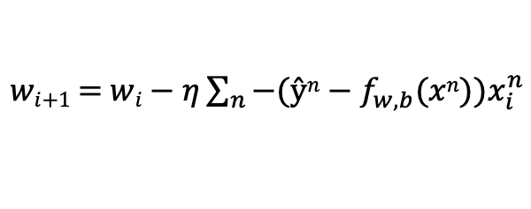
$wi$₊₁ = $wi−η\sum_{n}{−(ŷn−f_{w,b}(xn))x_{i}^{n}}$
第13屆 iT邦幫忙 鐵人賽
AI & Data 組
10程式中

Slide 5
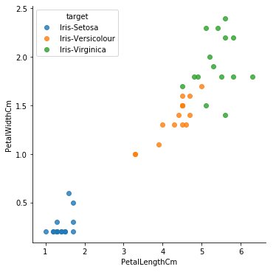
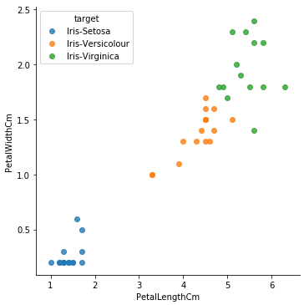
真實分類
模型預測
第13屆 iT邦幫忙 鐵人賽
AI & Data 組
10程式中

Slide 6
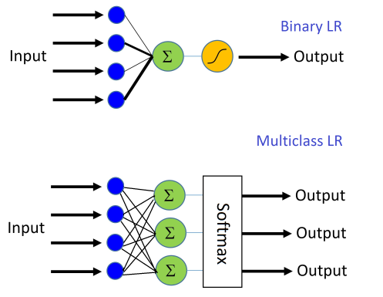
Notes:
https://zhuanlan.zhihu.com/p/28194607

